Slide 1



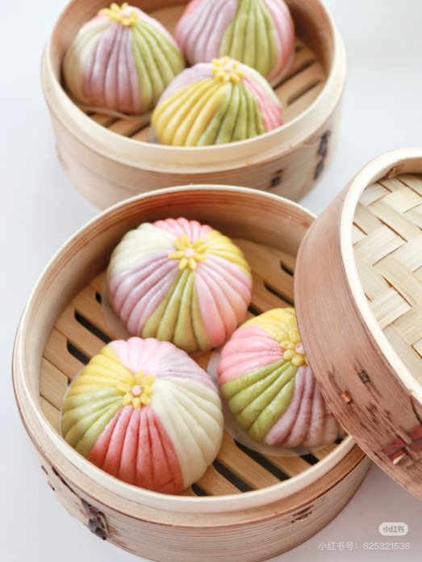


花
式
蒸
Chinese food
包

Slide 2
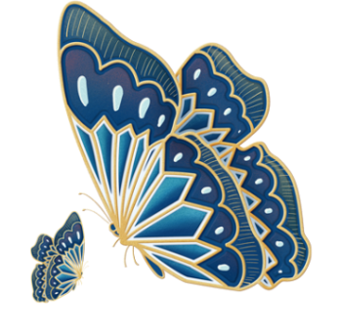


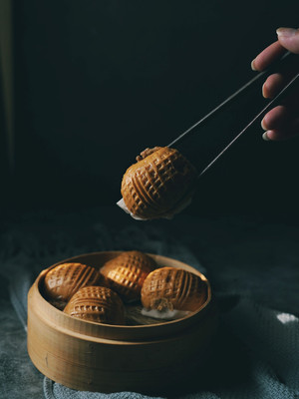
花式蒸包
核桃包
Chinese food

Slide 3

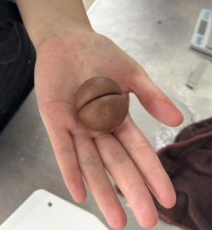
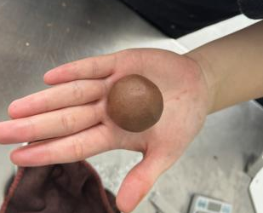
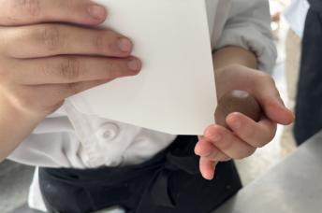
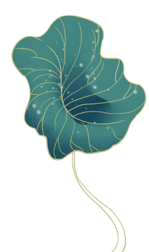
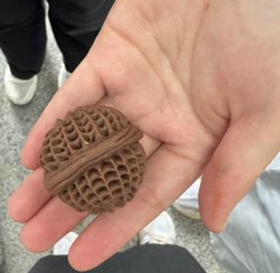
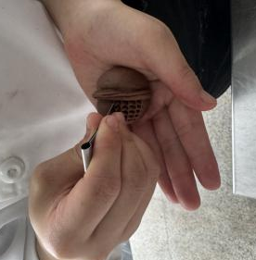
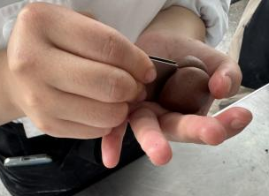
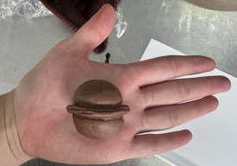

操
Chinese food
作
流
程
②
①
③
④

Slide 4

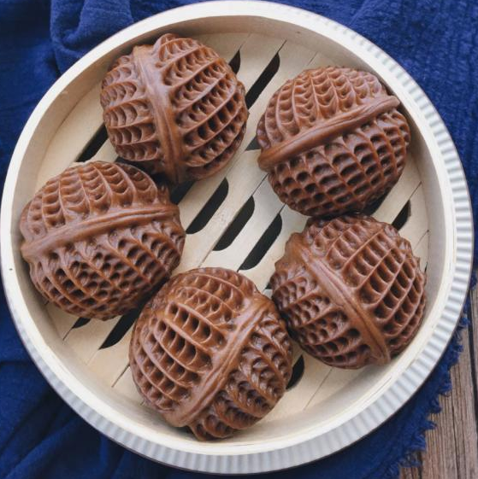

出
Chinese food
品
形似核桃，形态美观，
大小均匀，松软光滑,
气孔细密，弹性好。
标
准

Slide 5
成
1.擀皮时不能擀太大，能包入馅心即可；
Chinese food
型
2.白刮板按压中线时注意两边大小一致，纹路要压的深一点；
要
3.平夹夹制核桃中线时，夹子的两边离中间的压痕各0.3厘米的宽度；
领
4.夹核桃两边的纹路时，6齿花夹两边的宽度在0.5厘米左右，要用力将面皮夹薄，且每条纹路的间距要小一点，齿缝互相衔接。
5.每一步完成后要进行整形。

Slide 6

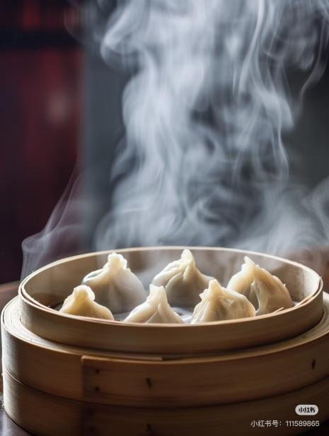
成
（1）蒸汽充足
（2）蒸制时间恰当（10min）
（3）蒸制后不要立即开盖
熟
要
点

Slide 7
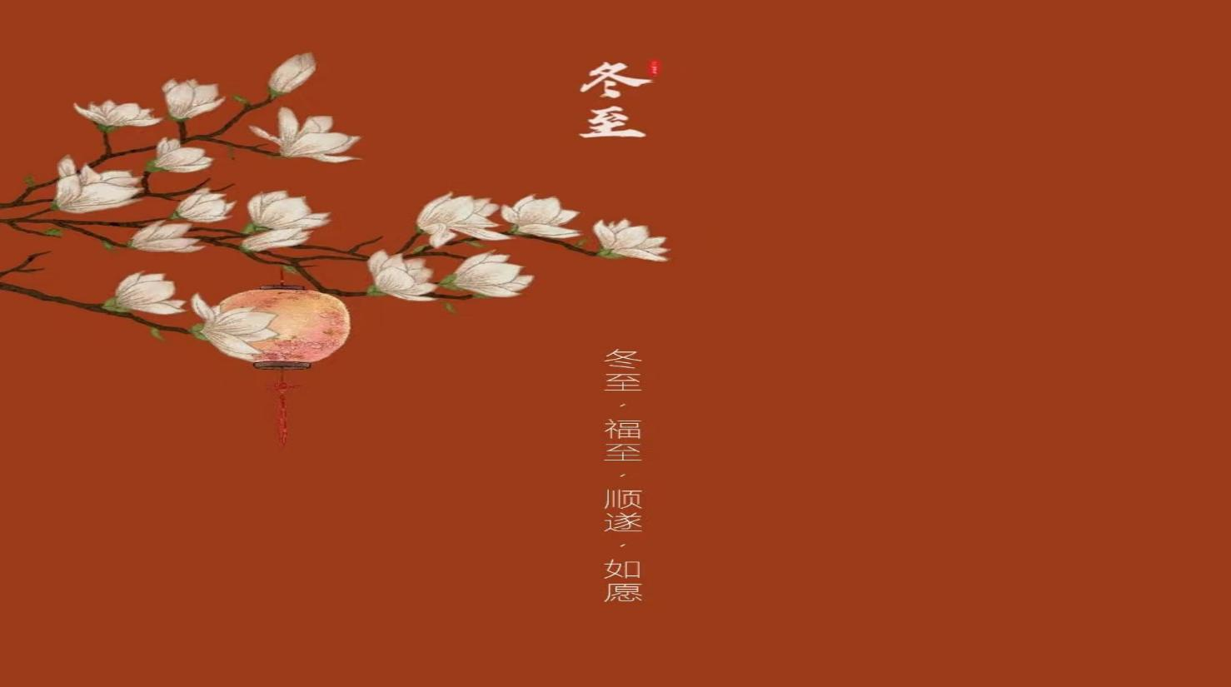


冬至暖宴
蒸包传情

